Slide 1
Bài : Tác động của con người đến môi trường rừng
TRƯỜNG TIỂU HỌC NGỌC LÂM
KHOA HỌC - LỚP 5

Slide 2
Môi trường tự nhiên
Cung cấp cho con người
Nhận lại từ con người
Thức ăn, nước uống;
Chất đốt, than củi phục vụ cho cuộc sống con người;
Không khí để duy trì sự sống;
Đất để xây dựng nhà ở, đô thị, khu vui chơi giải trí;
Không gian làm việc, chăn nuôi và phục vụ các hoạt động khác của con người
Những chất thải trong sinh hoạt, trong quá trình sản xuất và trong các hoạt động khác của con người;
Diện tích đất bị thu hẹp;
Hạn chế sự phát triển của động vật và thực vật

Slide 3
Mục tiêu bài học
1, Về kiến thức:
Nắm được nguyên nhân dẫn đến việc rừng bị tàn phá
Nắm được tác hại của việc phá rừng
2, Về kĩ năng:
Biết được một số biện pháp để bảo vệ môi trường rừng
3, Về thái độ:
Thêm yêu môi trường rừng
Có ý thức bảo vệ môi trường rừng

Slide 4
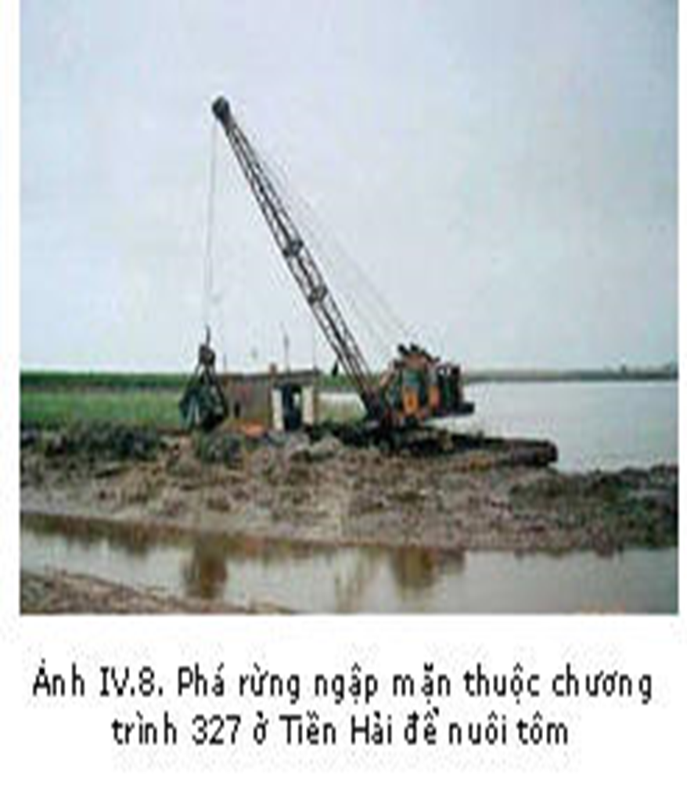
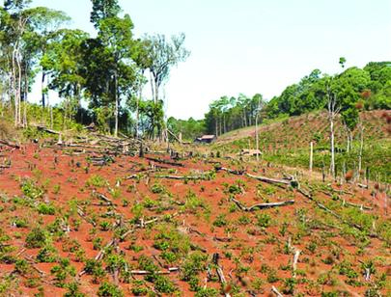
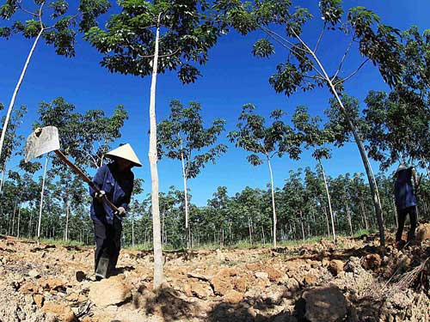
I. Nguyên nhân khiến rừng bị tàn phá
Con người phá rừng để lấy đất trồng các cây lương thực, cây ăn quả, cây công nghiệp

Slide 5
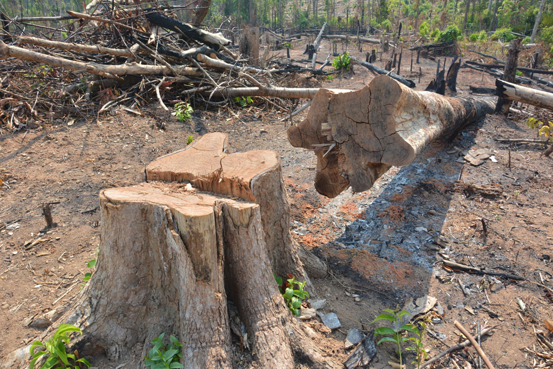
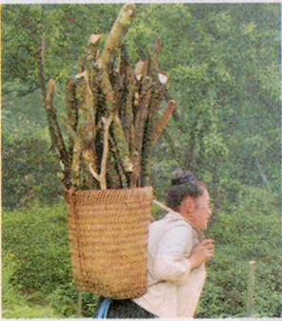
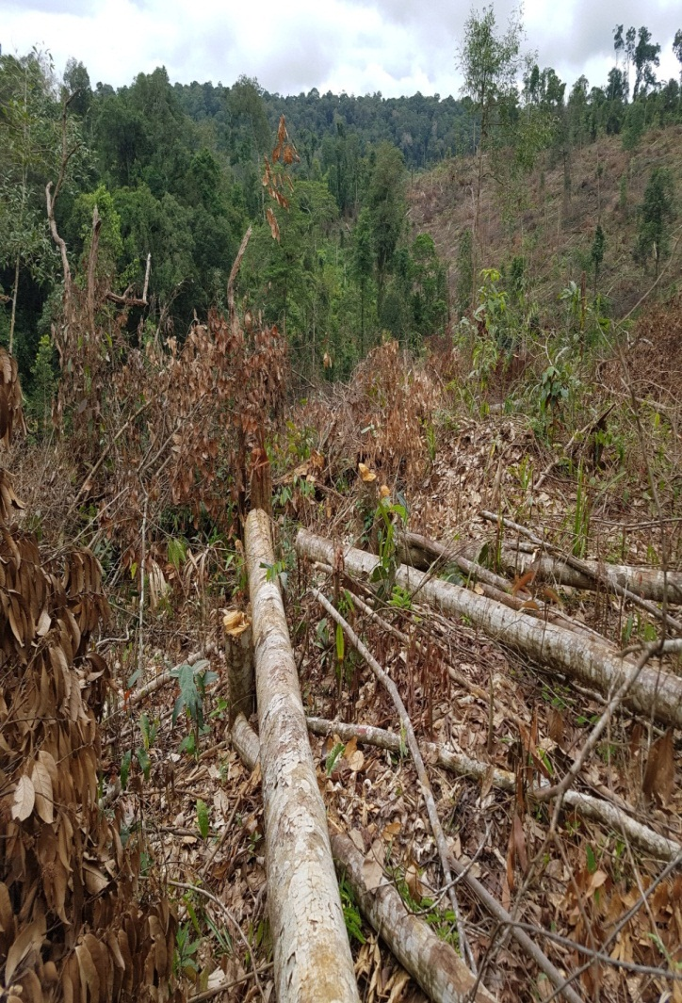
I. Nguyên nhân khiến rừng bị tàn phá
Con người phá rừng lấy củi làm chất đốt hoặc lấy than đem bán

Slide 6
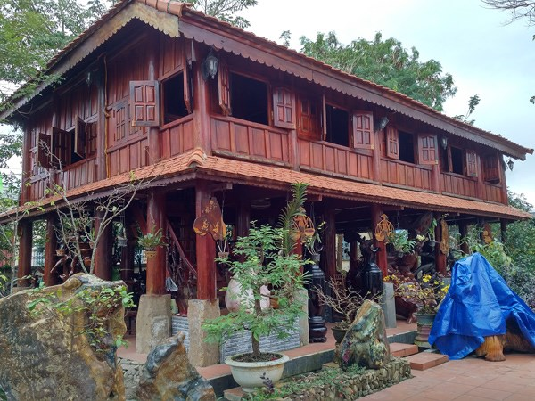
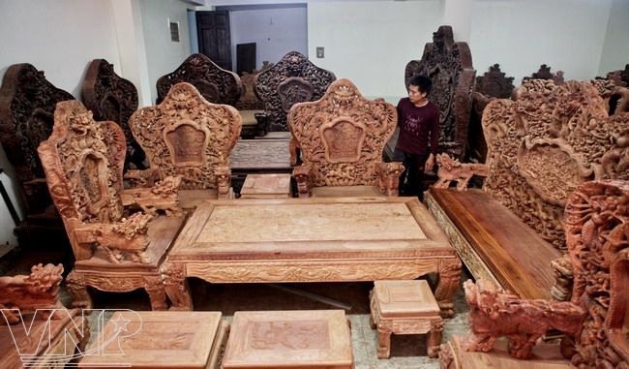
I. Nguyên nhân khiến rừng bị tàn phá
Con người phá rừng lấy gỗ làm nhà, đóng đồ dùng

Slide 7
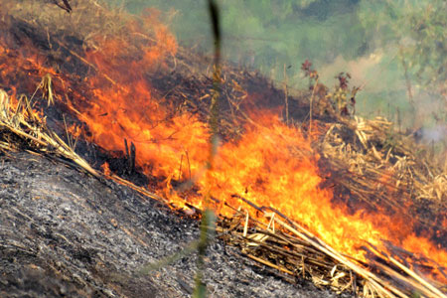
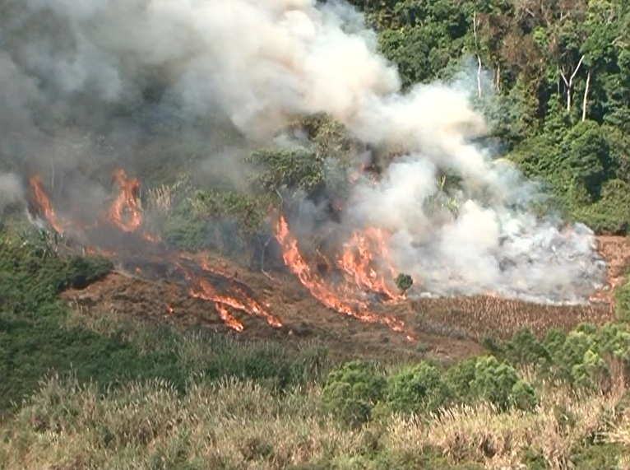
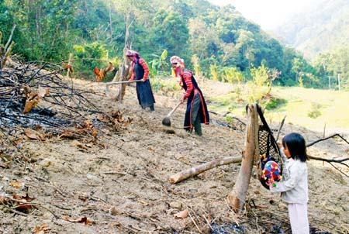
I. Nguyên nhân khiến rừng bị tàn phá
Con người đốt rừng làm nương rẫy

Slide 8
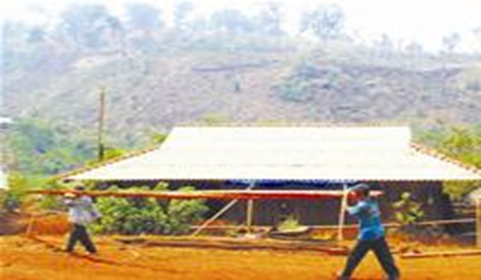
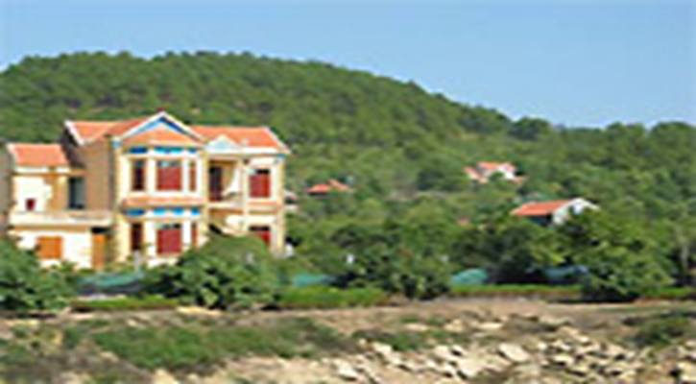
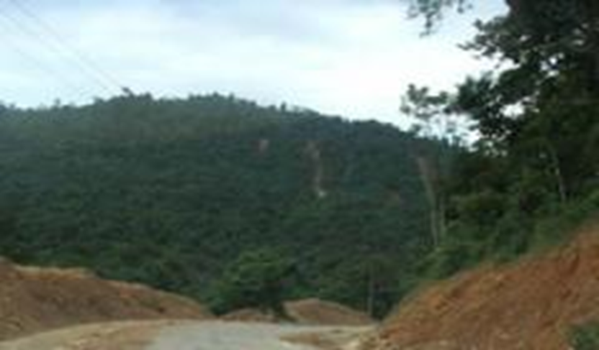


I. Nguyên nhân khiến rừng bị tàn phá
Con người phá rừng lấy đất làm nhà, làm đường

Slide 9
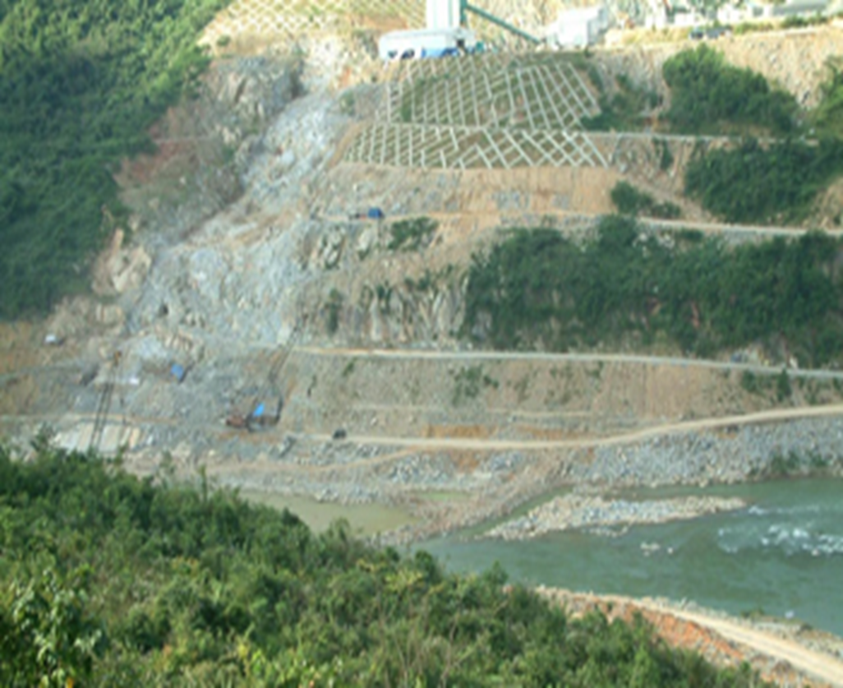
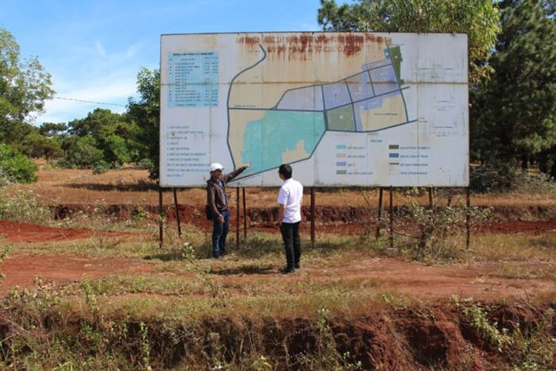
I. Nguyên nhân khiến rừng bị tàn phá
Con người phá rừng xây dựng các khu công nghiệp, khu sinh thái, khu vui chơi giải trí, nhà máy thủy điện…
Nhaø maùy thuûy ñieân nuoát chöûng 2000 ha röøng.

Slide 10
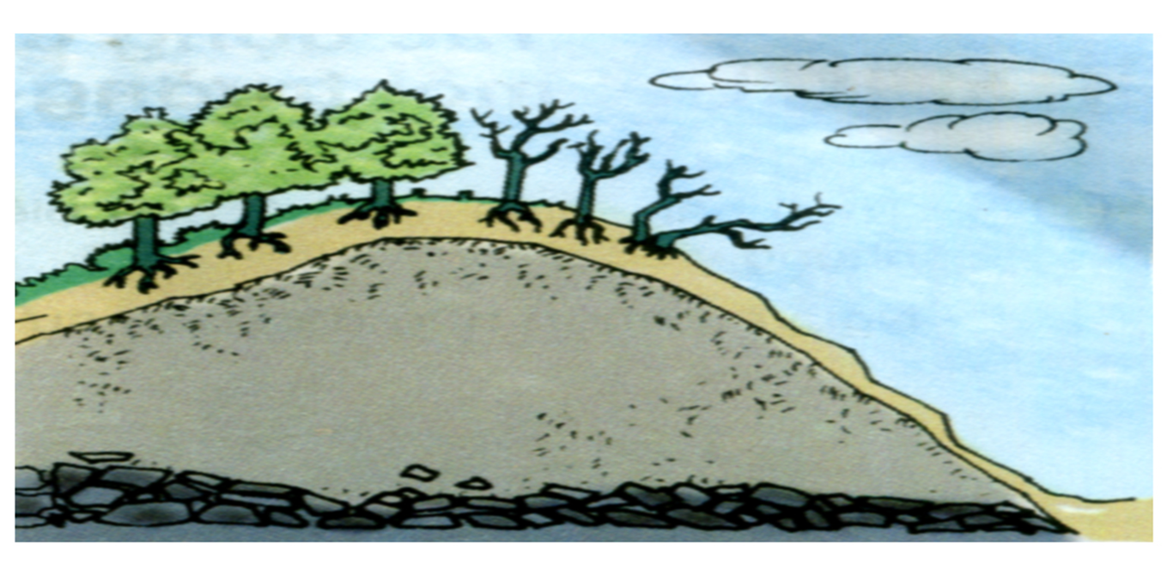
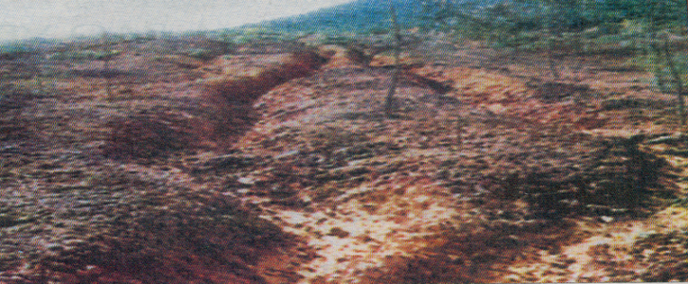
II. Tác hại của việc phá rừng
Đất bị xói mòn trở nên bạc màu

Slide 11
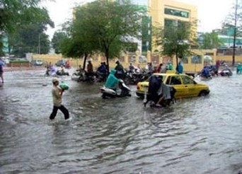
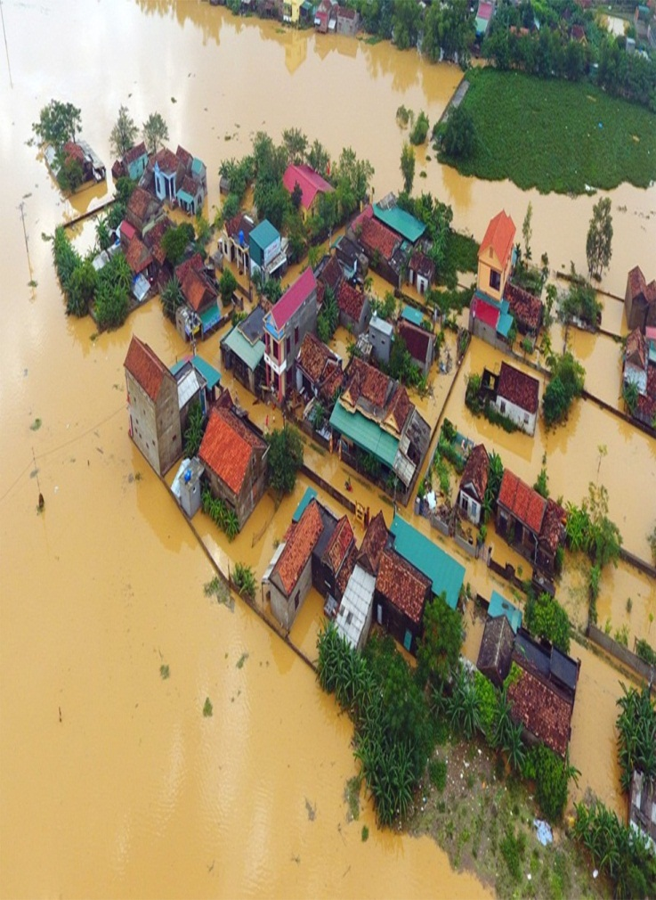
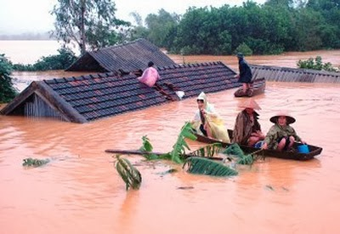
II. Tác hại của việc phá rừng
Khí hậu bị thay đổi; lũ lụt, hạn hán xảy ra thường xuyên

Slide 12
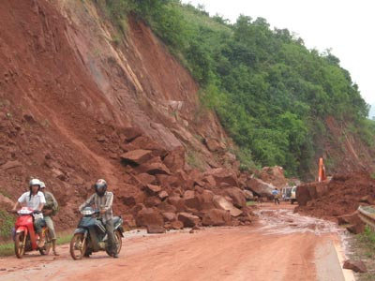
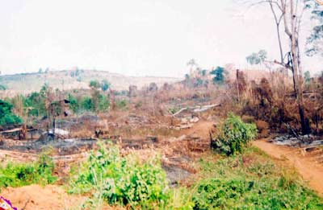
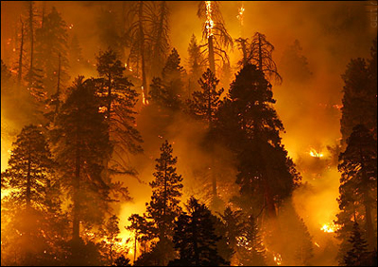
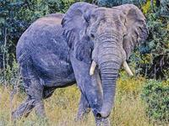
II. Tác hại của việc phá rừng
Động vật, thực vật quý hiếm giảm dần, một số loài có nguy cơ bị tuyệt chủng
Đất rừng bị nước làm sạt lở
Voi mất sinh sống về phá hoa màu tấn công nnơigười

Slide 13
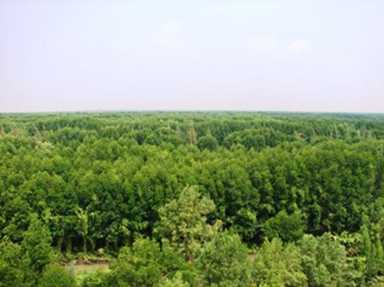
=> Muốn rừng không bị tàn phá thì chúng ta cần phải làm gì?

Slide 14
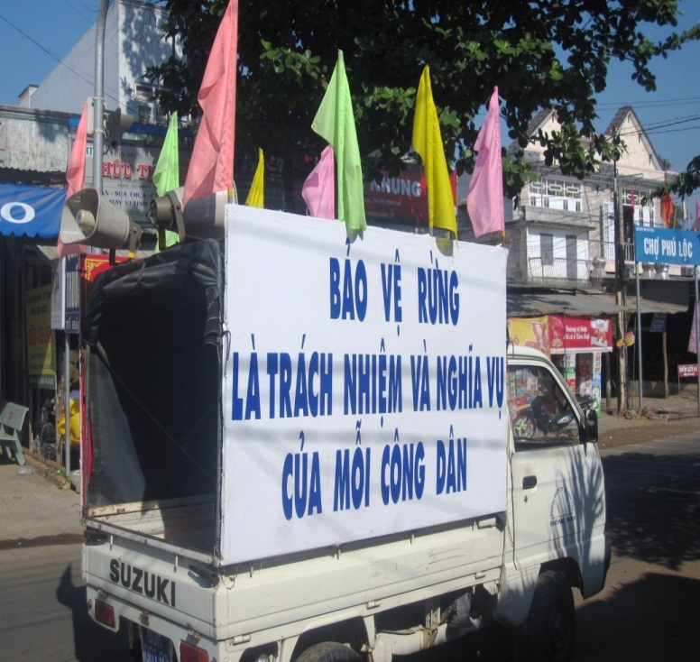
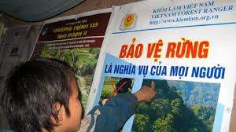
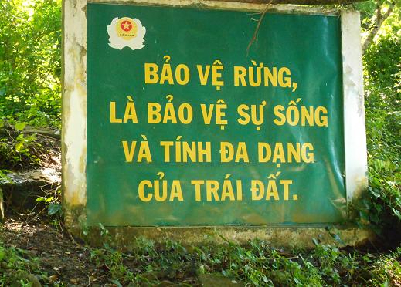
III. Các biện pháp để bảo vệ môi trường rừng
Có ý thức cao trong việc bảo vệ môi trường rừng, báo ngay cho cơ quan chức năng khi phát hiện gỗ rừng bị khai thác

Slide 15
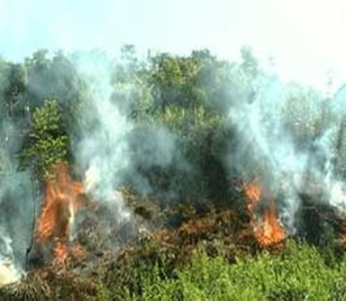
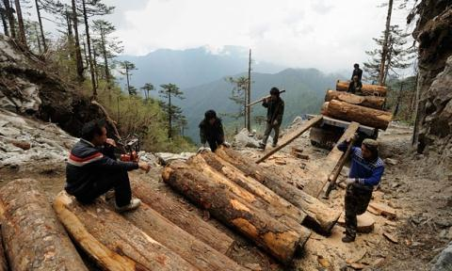
III. Các biện pháp để bảo vệ môi trường rừng
Không khai thác gỗ, không phá rừng bừa bãi
Nghiêm cấm
Nghiêm cấm

Slide 16
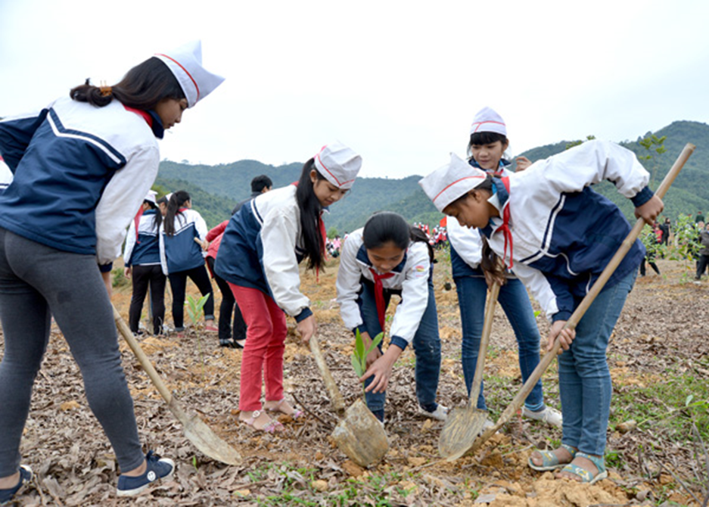
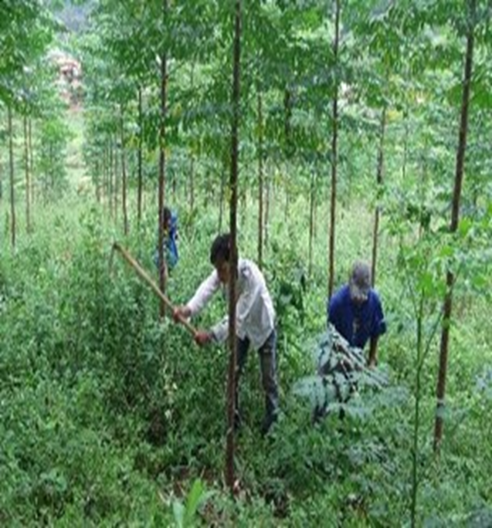
III. Các biện pháp để bảo vệ môi trường rừng
Trồng cây gây rừng, phủ xanh đất trống, đồi núi trọc

Slide 17
Tổng kết nội dung
I. Nguyên nhân khiến rừng bị tàn phá
    Con người phá rừng để lấy đất trồng các cây lương thực, cây công nghiệp, cây ăn quả, cây lấy củi làm chất đốt hoặc lấy than đem bán
    Con người phá rừng lấy gỗ làm nhà, đóng đồ dùng
    Con người đốt rừng làm nương rẫy
    Con người phá rừng lấy đất làm nhà, làm đường
    Con người phá rừng xây dựng các khu công nghiệp, khu sinh thái, khu vui chơi giải trí, nhà máy thủy điện…
II. Tác hại của việc phá rừng
    Đất bị xói mòn trở nên bạc màu
    Khí hậu bị thay đổi; lũ lụt, hạn hán xảy ra thường xuyên
    Động vật, thực vật quý hiếm giảm dần, một số loài có nguy cơ bị tuyệt chủng
III. Các biện pháp bảo vệ môi trường rừng
    Có ý thức cao trong việc bảo vệ môi trường rừng, báo ngay cho cơ quan chức năng khi phát hiện gỗ rừng bị khai thác
    Không khai thác gỗ, không phá rừng bừa bãi
    Trồng cây gây rừng, phủ xanh đất trống, đồi núi trọc

Slide 18
Tài liệu tham khảo
1, Nguồn tư liệu tham khảo
Google, Youtube
Sách giáo khoa và sách giáo viên Khoa học 5 của BGD&ĐT
2, Các phần mềm sử dụng
Microsoft Powerpoint, Adobe Presenter 10.0
Chương trình ghi âm Adobe Audition
Chương trình xử lý video Camtasia 8.6

